Slide 1
SPRING-MISSIONBOARD · 技術回顧
時間都去哪了？
從 HTML 到 SaaS 雜談
2026-06-08 → 2026-08-10 · Spring-MissionBoard 及其前身專案
personal project
» 這也要兩個月？！

Slide 2
DISCLAIMER
這份簡報的所有內容，都是我個人興趣開發
1
以下介紹之專案（WbsScaff、Spring-WbsScaff、Spring-TaskFlow、Spring-MissionBoard），均為個人興趣開發，非公司指派或授權之專案
2
使用之時間與設備均屬個人所有，與現職工作內容無關，亦不代表任何官方立場或部門決策
3
目前均為個人技術驗證，未經正式上線審查，畫面所示資安、權限設計均為模擬情境，非真實系統
4
本次僅為開發心得分享交流，非提案亦非報告
5
若因本簡報內容引發贊助衝動，歡迎抖內支持一位假日還在寫 code 的 AP 工程師
OFF DUTY · PERSONAL
» 認真的免責聲明，笑死

Slide 3
先講一下 SaaS
不用自己裝，開瀏覽器就能用
東西放在同一個地方，大家連上去看到的都是同一份、也都是最新的
開會前要人工合併，常常對到不一樣的版本 → 不用互傳檔案，也不用問「哪一份才是最新的」
以前 · 各自一份檔案
現在 · 連到同一個地方
» 終於要進入正題了

Slide 4
起點
一切的起點：會議都在等文件
身為一個 AP，開發本身不是最花時間的，最花時間的是每次開會都要重新對一次文件，格式不對齊、資訊分散
換算一下：每週簡報，一人約 2MB，500 人一週約 1,000MB；一年 52 週下來，約 52,000MB（≈52GB）在四處流通、重複對稿
其實心裡一直有個嚮往：想親手做出一套真正跑在雲端、大家連上去就能一起用的 SaaS 系統，不只是寫寫離線小工具
想法很單純：能不能用 AI 幫忙，把「做文件、對文件」這件事變輕鬆一點？
所以就動手做了 Spring-MissionBoard
» 52GB 真的不是我瞎掰的
SaaS

Slide 5
系統定位
沒想過一次到位，是一步步走過來的
先從一支單一 HTML 檔開始，一個人就能做完，快速驗證想法可不可行，不做過度設計
確定方向對了，才往剛剛講的那種「大家連同一個地方」的系統走
過程就是做出來、自己用用看，好用的留下、不好用的直接砍掉
單檔 HTML
搬上網路
任務導向
每一階都先做出來、自己用過，不好用就砍掉重來
» 聽起來很有計畫，其實邊做邊砍

Slide 6
開發歷程
四個階段，一條時間軸
06-08 → 06-19
06-19 → 07-03
07-03 → 07-08
07-17 → 08-10
WbsScaff
Spring-WbsScaff
Spring-TaskFlow
Spring-MissionBoard
單檔 HTML WBS 工具，氣隙環境，無伺服器
搬上 Web，多人即時協作、部門權限
拆出獨立看板系統，核心從樹狀改拖曳卡片
全新 repo 合併兩者，拆掉節點模型改用任務導向
39 commits · 6 檔 · 0.9MB
97 commits · 152 檔 · 6.9MB
32 commits · 115 檔 · 2.0MB
73 commits · 83 檔 · 0.49MB
耗時 11 天
耗時 14 天
耗時 5 天
耗時 24 天
» 兩個月排出四條命

Slide 7
各階段在做什麼
同一套底子，換掉核心功能
WbsScaff → Spring-WbsScaff：從一支單機 HTML，變成大家連得上、資料存得住的系統
Spring-TaskFlow：把看板做起來，也把開發流程順出來，後面要長新東西就快很多
兩套合併 → Spring-MissionBoard：想把樹狀規劃跟看板指派的特色合在一起時卡住了，目標互相打架，乾脆砍掉重來、重新確立方向——任務天生獨立，分類事後再掛
每一代都不是加功能，是把核心換掉重蓋；能原封不動沿用的只有登入、權限跟頁面外框。
» 講得雲淡風輕，其實每次都拆掉重蓋

Slide 8
第一代 · WBSSCAFF
一支打開就能用的 HTML 檔
2026-06-08 → 06-19
不用安裝、不用連網路，檔案傳給誰都能直接打開來用
用樹狀結構把工作拆項目，最多五層，雙擊就能改標題，也能直接拖曳搬位置
上層的完成狀態由下層自動算出來，不能手動亂填——這個設計後來每一代都留著
可以匯出入 Excel／CSV，銜接大家原本就在用的檔案流程
這一代還留著，可以直接玩：
https://lingaoscar.github.io/WbsScaff/
» 沒有伺服器，就沒有伺服器問題

Slide 9
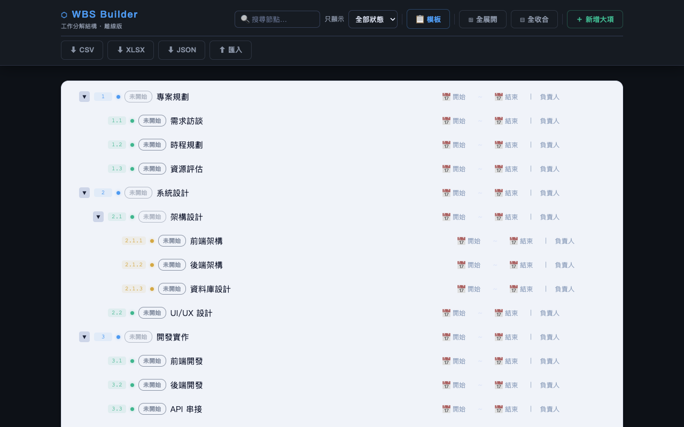
第一代 · 畫面
WbsScaff：離線 WBS 樹狀編輯器
看成品 ↗
打開瀏覽器就是一支完整的工具，不用裝任何東西
» 陽春歸陽春，該有的都有

Slide 10
第二代 · SPRING-WBSSCAFF
搬上網路，變成大家一起用的系統
2026-06-19 → 07-03
從「自己電腦上的小工具」變成「打開瀏覽器就能用、資料存在同一個地方」
加了登入，也把部門的界線做進去：不同科別看到的東西不一樣
多人同時編輯同一張表，別人改了什麼，畫面會即時跟著動
這一步是整條路上第一次真正的升級：從單機檔案變成有帳號、有資料庫的正式系統
這一代開始，資料不再是各自電腦裡的檔案，而是資料庫裡的一筆紀錄——後面兩代都建在這個基礎上。
» 多人共編，恭喜開始會壞掉

Slide 11
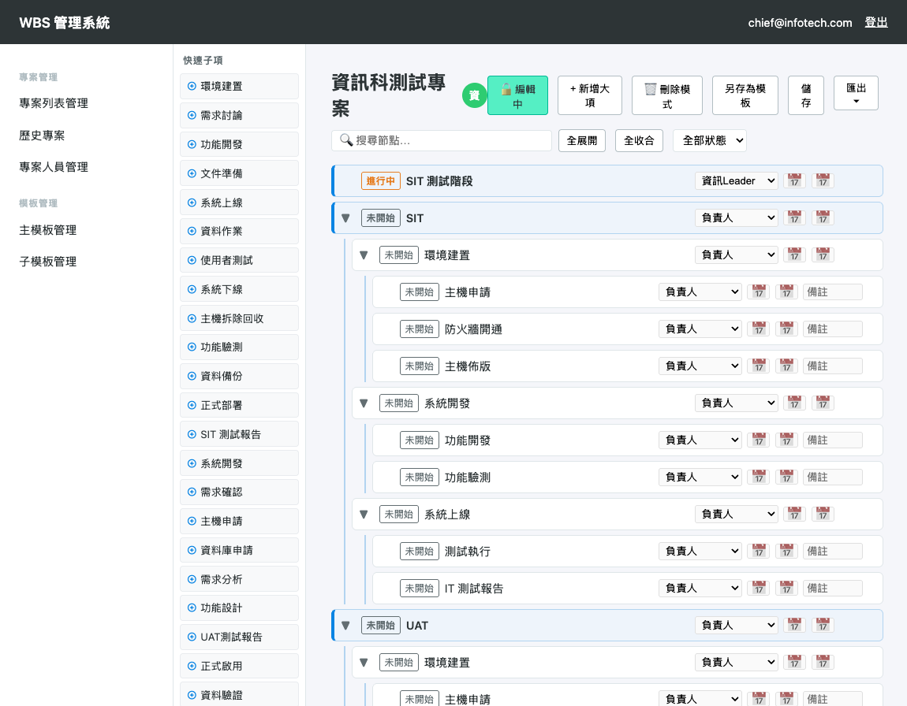
第二代 · 畫面
Spring-WbsScaff：多人版 WBS 樹狀畫面
節點內容更貼近真實場景：主機申請、防火牆開通、資安檢核
» 看起來正常，其實後台在燒

Slide 12
第三代 · SPRING-TASKFLOW
把樹狀改成看板，用拖的就好
2026-07-03 → 07-08
畫面換成待辦／進行中／完成三欄，工作變成一張張卡片，用拖的改狀態
卡片可以指派給人、設優先度跟日期，一眼看得出誰手上有什麼
登入、部門權限、頁面外框直接沿用上一代，省下重新驗證的時間
做完這一步，手上同時有「樹」跟「看板」兩套東西——也就是後面想合併的起因
看板做完，手上同時有「樹」跟「看板」兩套東西——下一頁就是它們打架的現場。
» 終於學會拖拖樂

Slide 13
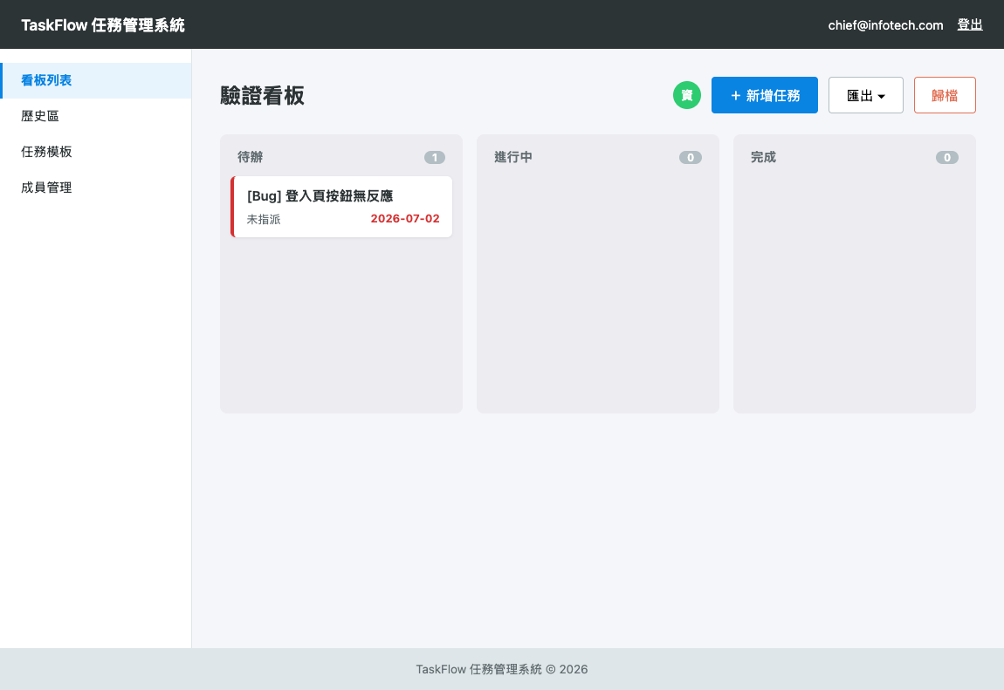
第三代 · 畫面
Spring-TaskFlow：待辦／進行中／完成三欄看板
從「一棵樹」變成「三個欄位＋卡片」，成為最終系統的核心體驗
» 三欄看板，療癒系

Slide 14
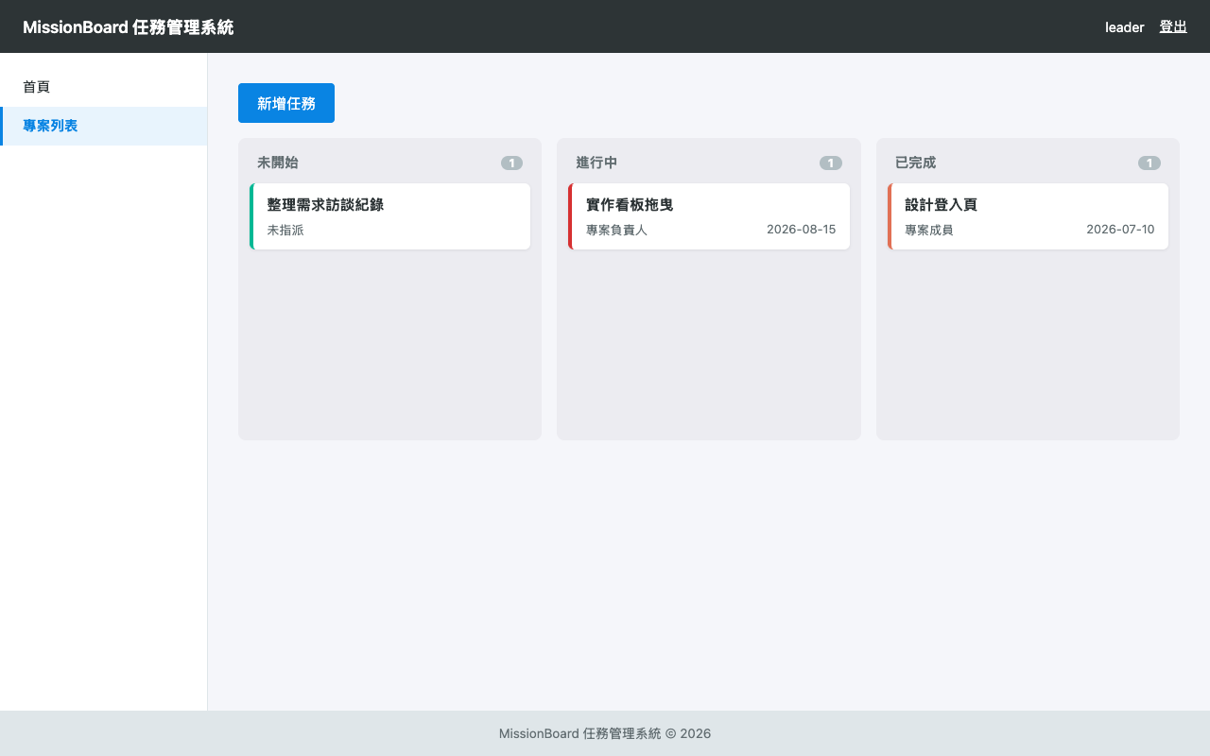
為什麼要重構
兩個都好用的功能，合在一起卻打架
不是技術寫不出來，是介面跟使用體驗卡住了
WbsScaff 做得好的是樹狀規劃；Spring-TaskFlow 做得好的是看板指派——硬把兩者合在一起，變成要先搭骨架才能建任務；使用者實際要的是先建任務、事後再歸類，所以拆掉樹狀階層，任務改成天生獨立
之前 · WBS 樹狀規劃
現在 · 任務導向看板
» 兩個都好，合起來就崩

Slide 15
我怎麼用 AI
實際的做法，講給有興趣的同仁參考
動手前，我會先讓 AI 把舊專案的程式碼讀過一遍，比我自己憑印象猜準很多
一個任務開一個新對話，不讓前面累積的雜訊影響判斷
寫的跟審的分開：同一段東西，我另外開一個 AI 來挑毛病，不讓它自己審自己
簡單的抄寫用便宜快的，需要判斷的才換強的，額度留給真的難的地方
進度另外記一份檔案，對話斷掉重開，看記錄就能接著做
可疑的結論不聽解釋，直接要求重現一次給我看——它說沒問題，實際不一定
「不讓它自己審自己」這條，後來救回過好幾次差點出包的東西。
» 認真臉講幹話的時間到了

Slide 16
踩過的坑 · 例子一
一句模糊指令，兩條互斥的路線
任務導向重構開工前，我沒有直接動手，先把分岔路口攤開來問
你
「請繼續完成系統建制」
我
「繼續完成系統建制」指的是哪個方向？兩者路線互斥（重構會移除現有樹編輯器）
① 執行任務導向重構（推薦）— 看板變預設首頁，移除舊三分頁
② 在現有 WBS 樹模型上補完 — 樹狀模型不變，把佔位符分頁做出來
結果
選了①，後續做出 11 個任務、73 commits，104/104 測試通過，才有現在的 Spring-MissionBoard
» 一句話拆出兩條路，血條 -1

Slide 17
踩過的坑 · 例子二
沒報錯，不等於寫對了
WBS 拖曳偶爾會跳回舊分類，但 HTTP 全是 200、console 也乾乾淨淨
你
「WBS 拖曳有時候改完，分類會自己跳回原本那個」
我
樂觀更新＋失敗回滾都照著寫，攔不到任何錯誤——因為根本沒有錯誤可以攔
① 同一張卡連續拖兩下，兩個 PUT 同時在飛，後回來的那個帶著拖曳前的舊快照整包寫回去
② 兩個請求都回 200，前端沒有東西可以報，畫面就這樣安靜地退回舊值
結果
加上 taskWriteQueue：同一個 task id 的寫入串成 Promise 鏈排隊，後一次等前一次跑完才送，payload 才帶得到最新的值
» 200 OK 是最會騙人的三個字

Slide 18
我自己設的規矩
怎麼確認做出來的東西真的能用
有畫面的功能，一定要截圖給我看，不接受只說「已完成」
要推上遠端，一律要我親自點頭才行，AI 不能自己決定
測試沒過就是還沒做完，沒有例外
這三條後來都寫成 hook：沒有放行標記就推不出去，破壞性指令直接攔下——不靠自律，靠攔截。
» 條條都是血淚換來的

Slide 19
開發制度
規矩靠自律會破功，所以把它寫成程式
從一支 HTML 走到跑在雲端的系統，後來卡住我的不是寫程式，是每次都要重講一遍的流程
同一句叮嚀講到第三次就知道不對勁：與其每次提醒 AI「先寫測試」「不要亂推」，不如把規則變成它讀得到、也擋得住的東西
guide 是「怎麼做」的長期記憶——分層寫法、派工門檻、完成判準寫死在檔案裡，新對話一開就有共識
skill 是「照著走」的固定流程——巡檢、發版、同步文件各一支，不用每次重講一遍步驟
hook 是「不准做」的硬界線——不是提醒，是直接把指令攔下來；自律會累，程式不會
叮嚀會忘、流程會漏；寫成檔案跟 hook 就不會。這一套是這兩個月被自己坑出來的。
» 講第三次就知道該寫成檔案了

Slide 20
制度家當
現在手上這一套，長這樣
都是邊做邊長出來的，不是先規劃好才開始——每一條規則背後都有一次踩坑
guide · 7 份
skill · 5 支 ＋ 指令 3 支
hook · 3 支
派工門檻與模型分層、完成判準、後端與前端撰寫標準、制度維護規則。動手前先讀對應那份，不憑印象寫。
/health-check 巡檢、/release 發版、/sync-docs 同步文件、/new-system 建專案。一個指令生出能跑的骨架，不是空資料夾。
push 前必須有放行標記、破壞性指令先攔下、制度檔案與 .env 禁止直接改寫。被擋下來的當下，才知道規矩有用。
1 份 CLAUDE.md 當總則，底下 5 份全域設定、15 份規則與技能，全部放在 ~/.claude 裡跟著我走。
» 兩個月長出來的家當，全塞在一個資料夾

Slide 21
開發流程
每個功能都走一樣的四步驟
不只寫程式，分析、測試、文件也是流程裡固定要做的一步，不是事後才想到
路由表
這四步不是我喊爽的，是寫在 CLAUDE.md 的任務路由表裡，AI 自己照表操課
分析：先跑 brainstorming 把需求講清楚，spec 沒核准不動手
測試：mvn test 全綠、應用實際啟動、有畫面就要截圖，缺一不算完成
文件：收工前跑 /sync-docs 同步 README 與 dev.md，不是事後才補
01
02
03
04
分析
實作
測試
文件
每一代（WbsScaff、Spring-WbsScaff、Spring-TaskFlow、Spring-MissionBoard）都走這四步，不是後來才補上的規矩
» 四步驟聽起來很潮，其實就是不想再重來一次

Slide 22
貼合現況
我把現在的工作情境搬進系統裡
為了貼近實際狀況，我用現在工作上真的會遇到的情境來設計：主機申請、防火牆開通、資安檢核這類項目
角色也照實際職務分：長官跨科看得到但不能改、科長科內全權、專案負責人管自己的案子、成員只看得到自己參與的
科別之間互相看不到，每個動作都會再確認一次「這個人有沒有資格動這筆資料」
權限畫得細，反而增加了協作的自由度：大家可以放心一起動同一份資料
» 連權限都設計得比某些系統嚴謹

Slide 23
數字看整段旅程
兩個月，四個世代
241
35
4
總 commit 數（四個 repo 合計）
份 md 文件（四個 repo 合計）
個世代 / 階段
35+
5
15
個拆分給 AI 做的任務
份全域 Claude 設定（CLAUDE.md／hooks／settings.json）
份開發規則與 skill（guides／skills／指令）
» 241 個 commit，肝出來的

Slide 24
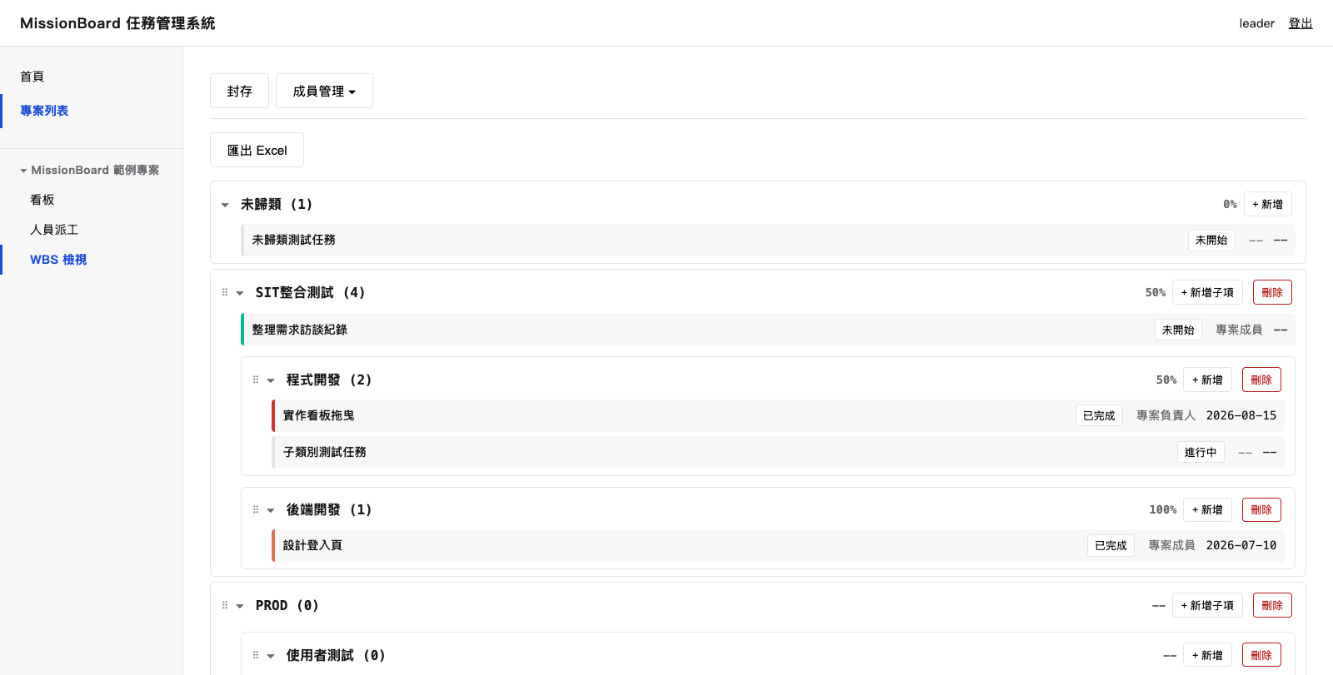
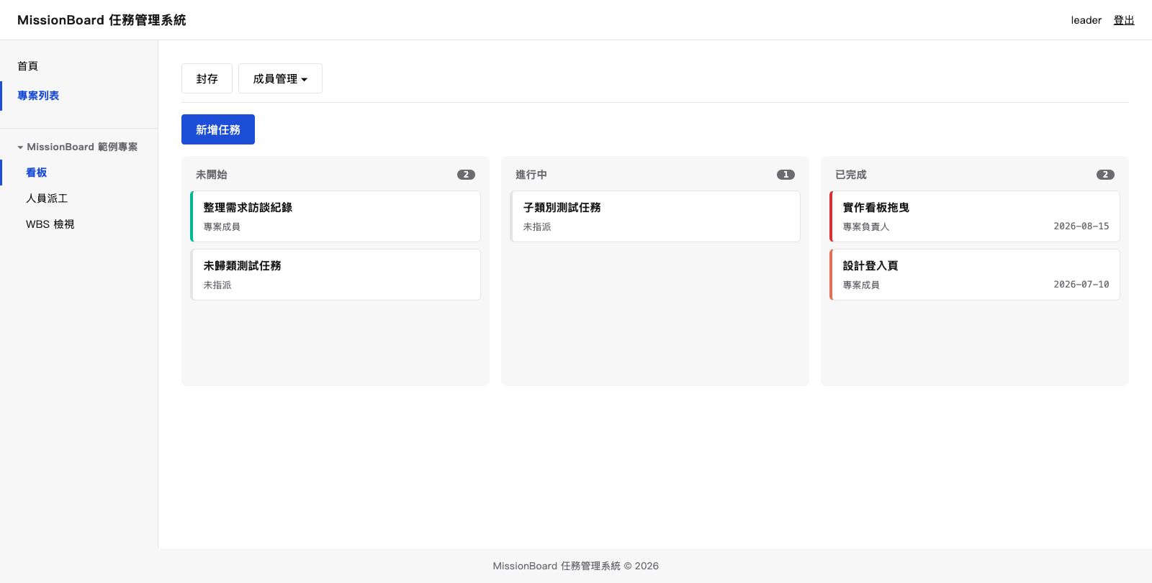
系統現況
現在的 Spring-MissionBoard
白色簡約視覺
側邊欄導覽重構
WBS 新增大項
首頁儀表板三層
WBS 檢視
任務看板
» 先看圖，比較不無聊

Slide 25
寫在最後
這次做完，我自己比較有感的幾件事
AI 省下的是打字跟查資料的時間；要做什麼、方向對不對，還是得自己判斷
一個人開發最怕沒人幫忙看，讓另一個 AI 來挑毛病，剛好補上這塊
最花時間的不是寫程式，是把需求想清楚——這件事 AI 幫不上忙
兩個月做了四個世代，走的冤枉路比想像多，但每次砍掉重來都比硬撐下去快
謝謝聆聽 · Q & A
» 沒了嗎？可以休息啦！

